Slide 1
СЕВЕРНАЯ ВОЙНА
1700-1721

Slide 2
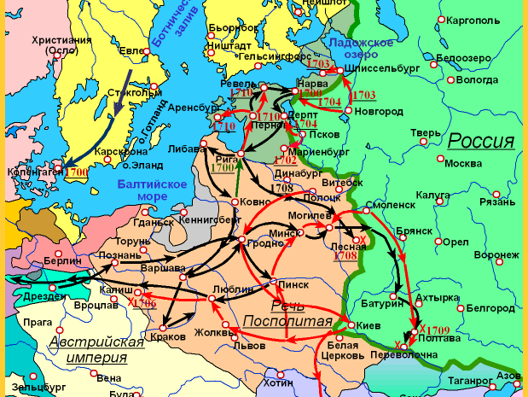

Slide 3
Причины Северной войны
Стремление России вернуть выход к Балтийскому морю
Образование антишведской коалиции (Дания, Саксония, Речь Посполитая, Россия)
Установление господства на Балтике

Slide 4
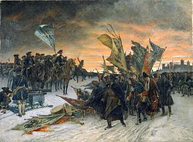
Нарвская конфузия 1700г.

Slide 5
Усиление русской армии
Создание военных заводов на Урале.
Создание военных учебных заведений
Переплавка церковных колоколов на пушки.
Введение рекрутского набора и пожизненной военной службы.

Slide 6
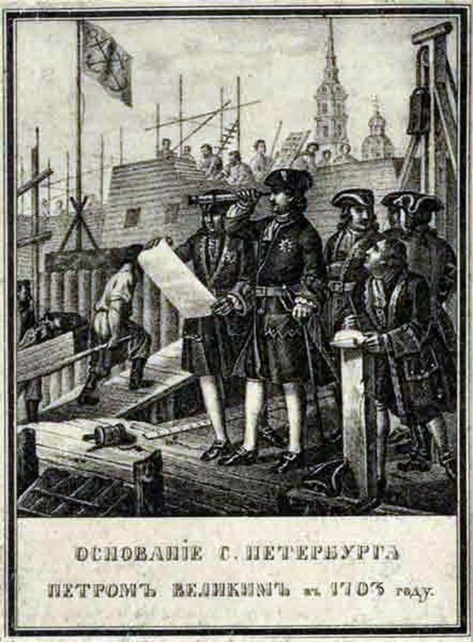
Основание Санкт-Петербурга 1703г

Slide 7
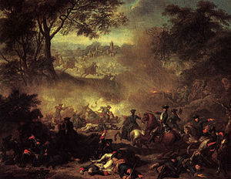
Битва у Лесной
1708

Slide 8
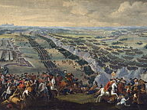
Полтавская битва
27 июня 1709г.

Slide 9
Прутский поход Петра против турок - 1711г.
Итоги:
Россия возвращала Турции Азов.
Карл XII вернулся в Швецию.
Запрещено держать армию в Речи Посполитой
НО Россия сохранила армию, оружие и артиллерию.

Slide 10
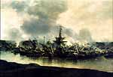
Сражение при Гангуте – 1714г\

Slide 11
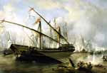
Сражение при Гренгаме – 1720г.

Slide 12
Ништадский мир
1721г.
Россия обеспечила себе выход к Балтийскому морю
Получила Лифляндию, Эстляндию, Ингерманландию.
Петр-»Отец Отечества, Петр Великий, Император Всероссийский»
Россия стала империей.

